Slide 1
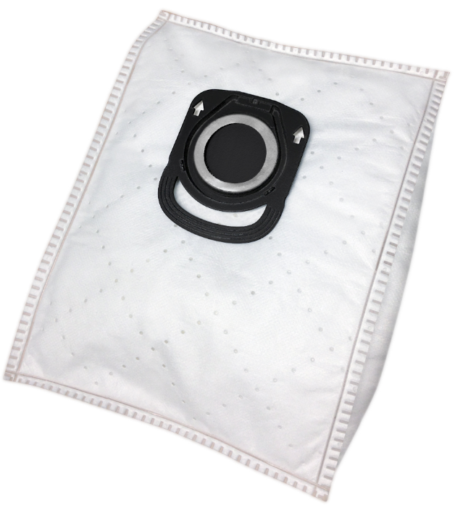
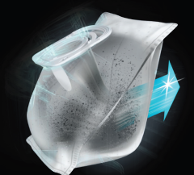

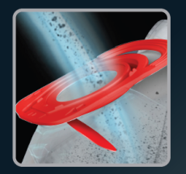

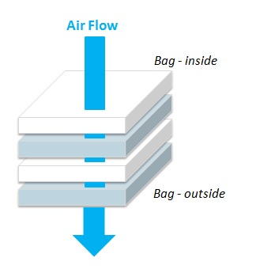

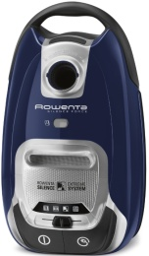
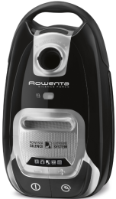
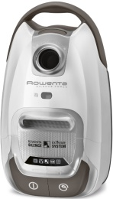

Rowenta sáček Hygiene+, Ref. ZR200540
Ergonomičtější, hygieničtější!
Textilní sáček speciálně vyvinutý pro řadu Silence Force 4A
Objem sáčku: 4,5 L
Hygiena bez kompromisů:
Speciální složení sáčku spolu s filtrací před a za motorem zaručuje 99.99% filtraci → hodnocenou známkou A*
Již žádný oblak prachu díky automatickému uzávěru – automaticky uzavře sáček při otevření víka vysavače
Sáček se skládá ze 4 vrstev, 2 z nich obsahují Tego® Sorb, který efektivně a dlouhodobě filtruje zápach
*Hodnocení A : emise prachu <0,02%
otevřený
zavřený
PROUD VZDUCHU
VNITŘEK SÁČKU
Protizápachové vrstvy
Tego® Sorb

